Slide 1

Analisis Exploratorio de Datos (EDA)

Slide 2
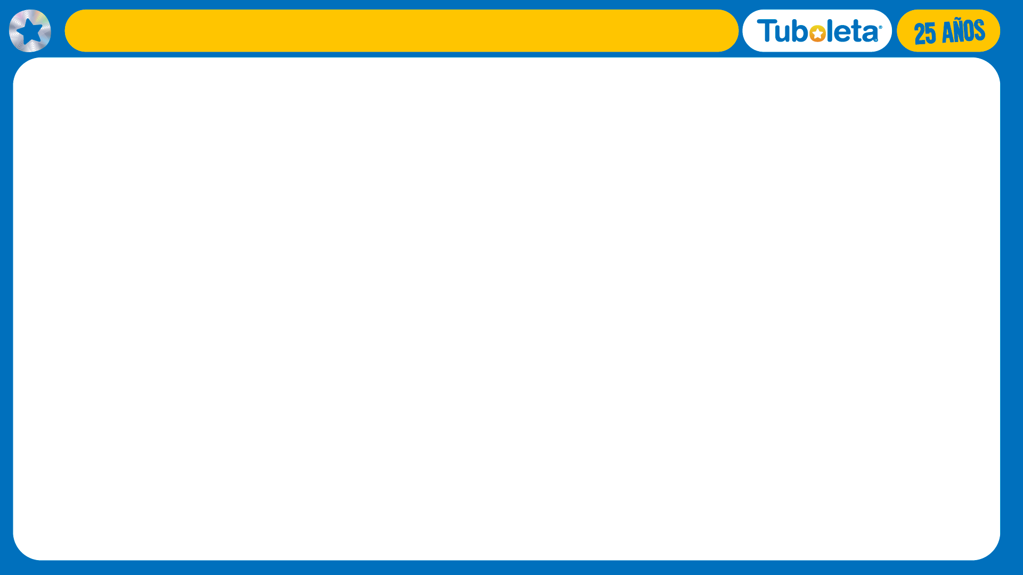
1. CONFIGURACION Y MODULARIZACION
Estructura Desacoplada del Entorno en src/ y Reproducibilidad
Modulo 1: NLP y Semantica (src/nlp_utils.py)
- normalizar_texto: Limpieza regex y unidecode.
- limpiar_ruido_marketing: Supresion de stopwords de gira y sponsors.
- extraer_atributos_estructurales: Deteccion de 17 tags binarios.
- vectorizar_texto_limpio: Vectorizacion TF-IDF compacta.
Modulo 2: Feature Engineering (src/feature_engineering.py)
- filtrar_consistencia_localidades: Remocion de cuotas en cero y precios invalidos.
- calcular_metricas_relativas: Normalizacion por evento de precios y aforos.
- preparar_dataset_enriquecido: Pipeline maestro.
Modulo 3: Clustering y Evaluacion (src/clustering.py)
- construir_espacio_vectorial_mixto: RobustScaler + TF-IDF en R^37.
- evaluar_k_optimo: Metricas de Silueta, Inercia y Davies-Bouldin.
- entrenar_kmeans_produccion y etiquetado.

Slide 3
EXPLORACION INICIAL DEL DATASET RAW
1. Dimensiones y Cobertura
El dataset raw contiene 33,878 filas y 16 columnas analiticas que representan la totalidad del historial de boleteria.
Cada registro equivale a una localidad unica asociada a una funcion (performance) y evento.
2. Atributos Clave Disponibles
- Identificadores: event_id, performance_id, site (venue).
- Texto: logical_seat_category (nombre comercial).
- Economicos: med_unit_amt_itx (precio en COP).
- Fisicos: dn_quota (aforo de la localidad).
- Ventas: tickets_pago, tickets_cero, tasa_ocupacion.
3. Diagnostico de Calidad de Datos
- No hay nulos en variables economicas y de aforo.
- Se detectan 103 filas con dn_quota = 0 o inconsistencias que deben filtrarse en el modulo de consistencia.
- Mas de 2,400 cadenas de texto comerciales unicas.

Slide 4
MODULO NLP - NORMALIZACION
Objetivo de la Funcion normalizar_texto
Elimina las diferencias ortograficas y de formato que fragmentan artificialmente localidades equivalentes:
1. Conversion a minusculas completas.
2. Eliminacion de tildes y diacriticos (ej. 'Platea Mayor' -> 'platea mayor').
3. Supresion de simbolos, guiones y caracteres no alfanumericos.
4. Normalizacion de espacios en blanco multiples.
Evidencia en Casos Reales del Catalogo
- 'PALCO OCCIDENTAL VIP!' -> 'palco occidental vip'
- 'Grada Oriental - 2do Piso' -> 'grada oriental 2do piso'
- 'GENERAL (Preventa #1)' -> 'general preventa 1'
- 'VIP EARLY ACCESS / BANCO' -> 'vip early access banco'
Resultado: Se consolida la coherencia semantica base previa a la limpieza profunda.

Slide 5
MODULO NLP - RUIDO DE MARKETING
1. Configuracion de Stopwords de Marketing
Se definieron mas de 50 stopwords publicitarias organizadas en 4 categorias:
- Sponsors: movistar, etb, visa, mastercard, davivienda, bancolombia, aguila, pilsen.
- Giras: cantinero, tour, world, leyenda, ferxxo, mor, bichota, corazon.
- Canales: preventa, etapa, early, presale, fase, combo.
2. Mecanismo Regex Limpio
La funcion limpiar_ruido_marketing(texto) aplica expresiones regulares con limites de palabra para suprimir terminos de marketing sin romper palabras estructurales compuestas (ej. 'movistar preferencial' conserva ‘preferencial').
3. Impacto en la Homogeneizacion
Ejemplos reales transformados:
- 'palco cantinero movistar' -> 'palco'
- 'modo leyenda vip presale' -> 'vip'
- 'etb preferencial combo 2' -> 'preferencial 2'
- 'experiencia platino aguila' -> 'platino'

Slide 6
MODULO NLP - CASOS EXTREMOS
Analisis de Cadenas Vacias Post-Limpieza (0.58%)
Solo 196 registros (0.58% del catalogo) quedan vacios tras remover marketing publicitario (ej. 'Gira Nacional 2024' o 'Preventa Exclusiva').
Estrategia de Mitigacion: El pipeline les asigna automaticamente la etiqueta semantica 'general' y delega su jerarquia a las metricas relativas de precio y aforo.
Preservacion de Digitos y Niveles de Fila (20.5%)
6,950 localidades (20.5% del catalogo) contienen numeros vitales para la jerarquia fisica (ej. 'piso 1', 'fila a', 'tribuna 2').
Decision de Arquitectura: La regex conserva los digitos para no perder la diferencia critica entre 'platea 1' (frontal) y 'platea 3' (posterior).

Slide 7
MODULO NLP - ATRIBUTOS ESTRUCTURALES
1. Jerarquia Comercial (5 Tags)
tag_palco, tag_vip, tag_platea, tag_preferencial, tag_general.
Identifican la categoria de servicio y el estatus economico percibido.
2. Nivel Vertical y Arquitectura (3 Tags)
tag_balcon, tag_piso_alto, tag_piso_bajo.
Capturan la estratificacion vertical en teatros de varios niveles, coliseos y arenas.
3. Orientacion Espacial (6 Tags)
tag_occidental, tag_oriental, tag_norte, tag_sur, tag_lateral, tag_vista_parcial.
Ubican cardinalmente el asiento en estadios y festivales.
4. Restricciones de Acceso (3 Tags)
tag_familiar, tag_menores, tag_movilidad_reducida.
Capturan politicas especiales de ingreso y normativas de accesibilidad.

Slide 8
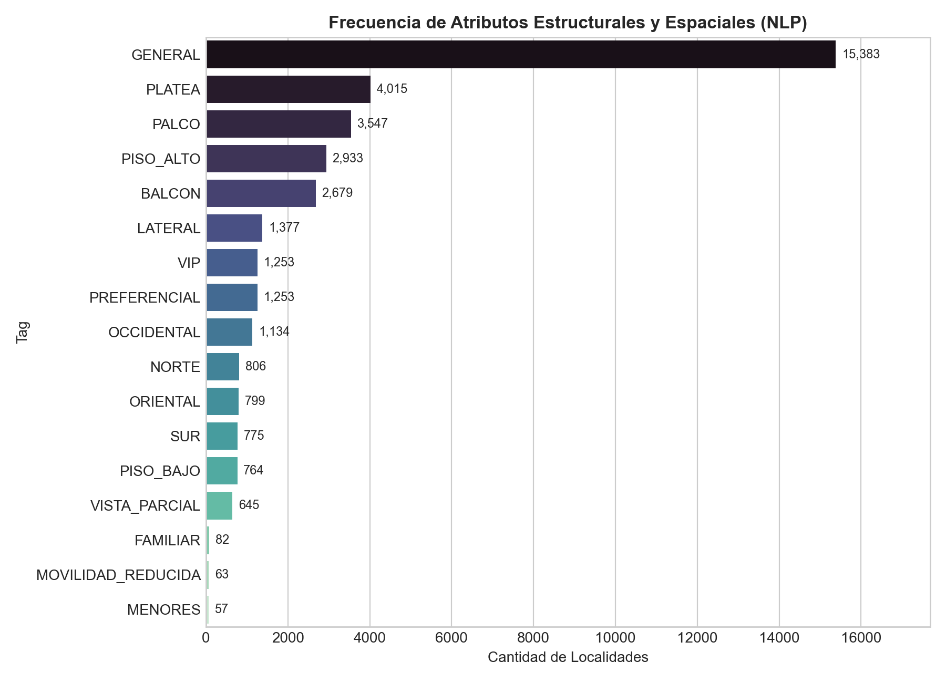
DESCOMPOSICION NLP
De las 33,775 localidades evaluadas, la etiqueta mas frecuente es GENERAL con 15,383 apariciones (45.5%), seguida de niveles de teatro y recintos cerrados como PLATEA (4,015), PALCO (3,547), PISO_ALTO (2,933) y BALCON (2,679). En el ambito espacial, las orientaciones predominantes son LATERAL (1,377) y OCCIDENTAL (1,134).
1. Casi la mitad del inventario corresponde a admision general, lo que exige diferenciar una general de estadio frente a una de teatro.
2. Alta Especializacion en Teatros y Arenas: Mas de 14,400 registros corresponden a balcones, plateas, pisos altos y palcos con distribucion vertical escalonada.
3. Efectividad del Pipeline Regex/NER: La deteccion de 17 etiquetas permitio convertir texto libre en variables numericas estructuradas de jerarquia, orientacion y restricciones.

Slide 9
MODULO NLP - PASO 3.4: VECTORIZACION TF-IDF
1. Configuracion del Vectorizador
Se ajusta un TfidfVectorizer(max_features=15, ngram_range=(1,2)) entrenado exclusivamente sobre la columna logical_category_clean.
Al haber eliminado previamente el ruido publicitario, el vocabulario captura senales semanticas puras.
2. Vocabulario Compacto de 15 Tokens
Tokens aprendidos por la matriz TF-IDF:
'alto', 'balcon', 'general', 'lateral', 'norte', 'occidental', 'oriental', 'palco', 'piso', 'piso alto', 'platea', 'preferencial', 'sur', 'vip', 'vista'.
Representan el 99.1% de la masa semantica del catalogo.
3. Integracion en el Espacio Vectorial
Aporta 15 dimensiones continuas que complementan las 17 variables binarias, capturando intensidades de texto y combinaciones n-gramicas sin sobredimensionar la matriz final.

Slide 10
4. FEATURE ENGINEERING - PASO 4.1: FILTRADO
Reglas de Filtrado Aplicadas (filtrar_consistencia_localidades)
1. Exclusion de Cuotas en Cero: Se descartan registros con dn_quota <= 0 (localidades de prueba tecnica o bloqueadas administrativamente).
2. Exclusion de Precios Invalidos: Se descartan boletas con med_unit_amt_itx < 0.
3. Eliminacion de Eventos Inconsistentes: Funciones donde la suma de aforos de localidades sea cero.
Resultado: Se eliminan 103 registros corruptos (0.3% del dataset), consolidando un universo depurado de 33,775 localidades.
Impacto en la Estabilidad de Ratios
- Garantiza que el denominador en peso_aforo (performance_quota) nunca genere divisiones por cero o infinitos.
- Permite calcular percentiles de precio y ratios relativos exactos y reproducibles en produccion.

Slide 11
FEATURE ENGINEERING - METRICAS RELATIVAS
ratio_precio_max
P / max(P_evento)
Mide que porcentaje representa el precio de la localidad frente a la localidad mas cara de esa misma funcion. Rango [0.0, 1.0].
percentil_precio_evento
rank(P_evento) / K_localidades
Mide el escalon jerarquico de la boleta dentro del show, independiente de si la brecha en dinero es de $10k o $1M COP.
peso_aforo
dn_quota / performance_quota
Captura la fraccion fisica del recinto que ocupa la localidad (ej. Palco 5% vs Grada 40%).
tasa_ocupacion
tickets_vendidos / dn_quota
Miden la velocidad de absorcion y demanda por localidad.

Slide 12
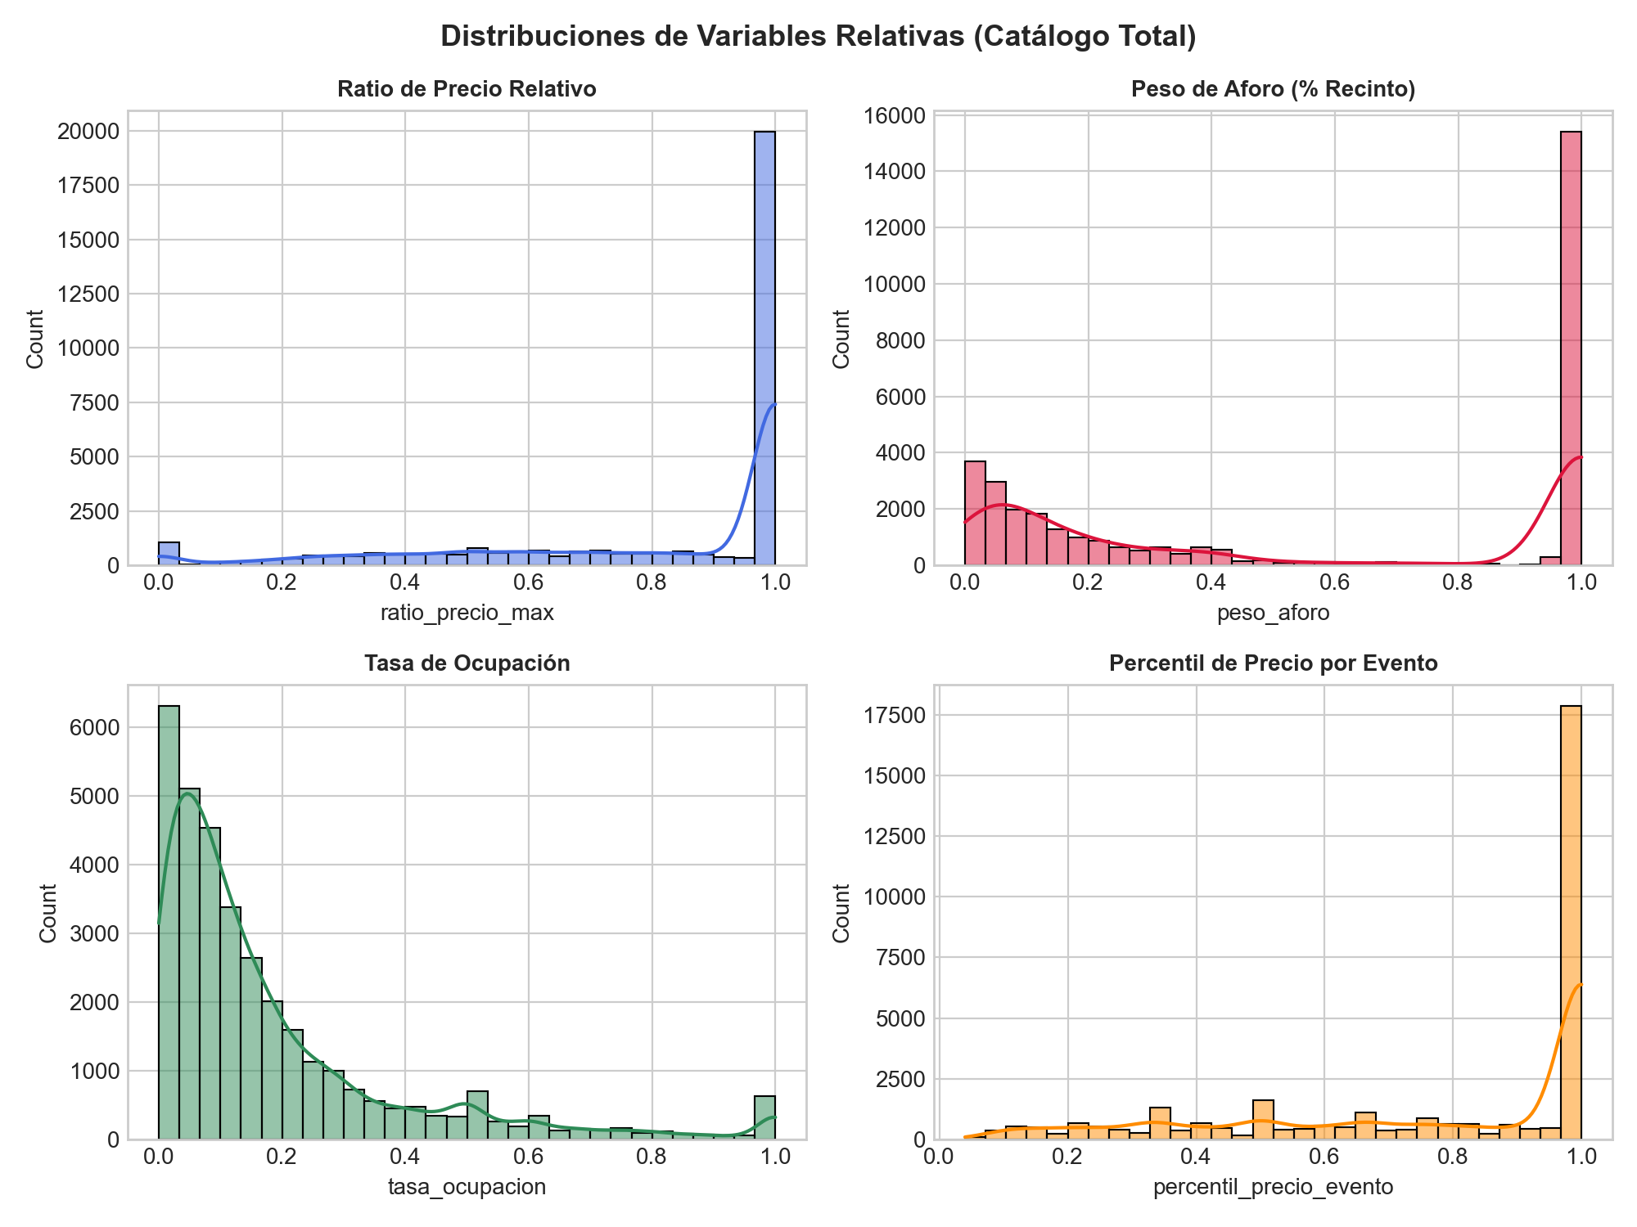
ANALISIS DE DISTRIBUCIONES
El ratio_precio_max presenta una concentracion alta en 1.0 (mediana = 1.0, media = 0.803). El peso_aforo muestra una clara bimodalidad: una concentracion de zonas exclusivas de aforo reducido (percentil 25 = 0.049, menos del 5% del venue) frente a eventos de admision unica. La tasa_ocupacion media es de 18.1%.
1. La escala 0.0 a 1.0 permite comparar precios de festivales masivos con teatros locales bajo la misma regla de exclusividad.
2. El 25% de las localidades ocupan menos del 5% del aforo total, constituyendo candidatas naturales a VIP o palcos.
3. Descomposicion del Pico en 1.0: El 45.5% corresponde a eventos de admision unica (tarifa plana) y el 13.0% a las localidades mas caras en eventos multi-zona.

Slide 13
DESCOMPOSICION DEL RATIO DE PRECIO = 1.0
1. Eventos de Admision Unica (filas_peso_1 = 15,375 | 45.5%)
Funciones con una sola localidad donde peso_aforo = 100% (tarifa plana).
Por definicion matematica, el unico precio existente es el maximo (ratio_precio_max = 1.0).
2. Localidades Top Multi-Zona (filas_ratio_1_multizona = 4,407 | 13.0%)
La localidad o grupo de localidades mas costosas dentro de espectaculos estratificados (obras de teatro con platea/balcon, estadios con palcos/gradas, etc.).
3. Cardinalidad y Union Disjunta (filas_ratio_1 = 19,782 | 58.6%)
El 82.5% de los eventos del catalogo tienen 1 sola localidad. En eventos multi-zona (17.5%), el promedio es de 5.7 localidades por funcion.
filas_peso_1 subconjunto estricto de filas_ratio_1.

Slide 14
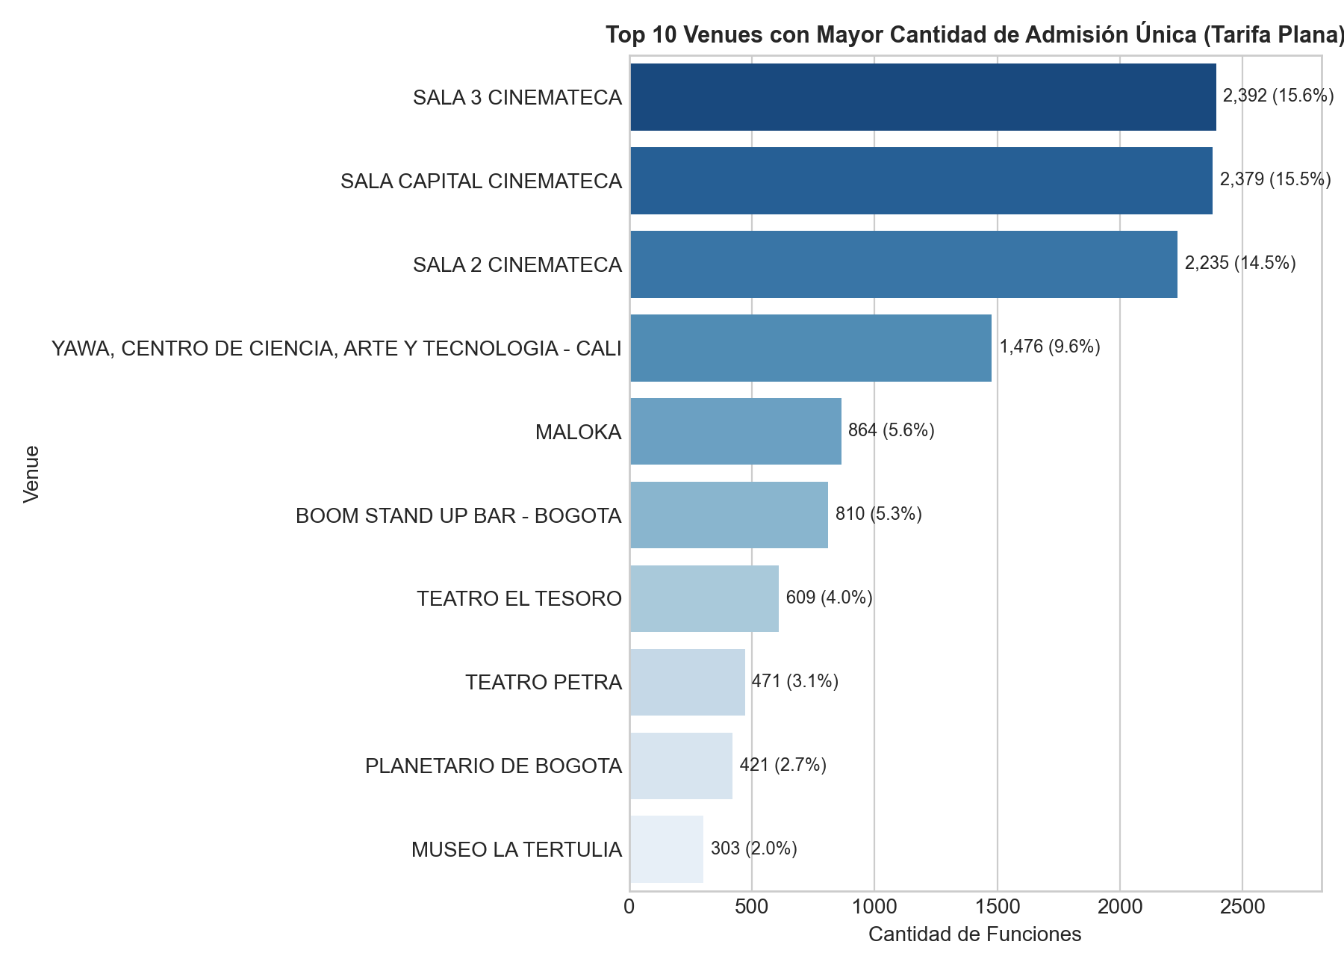
HALLAZGOS: ADMISION UNICA
Los eventos con una sola localidad (peso_aforo = 100%) representan el 82.5% de todos los eventos del catalogo. Los datos demuestran que estan concentrados masivamente en funciones culturales y ciclos continuos de cine, centros interactivos de ciencia, planetarios y comedia en vivo.
1. Mas de 7,000 funciones (45.6% del total) se realizan en las salas de la Cinemateca de Bogota (Sala 3: 2,392, Sala Capital: 2,379, Sala 2: 2,235).
2. Venues como YAWA Cali (1,476 funciones), Maloka (864), Planetario (421) y Museo La Tertulia (303) operan con tarifa plana.
3. Espacios como Boom Stand Up Bar (810) y Teatro Petra (471) manejan acceso general no zonificado.

Slide 15
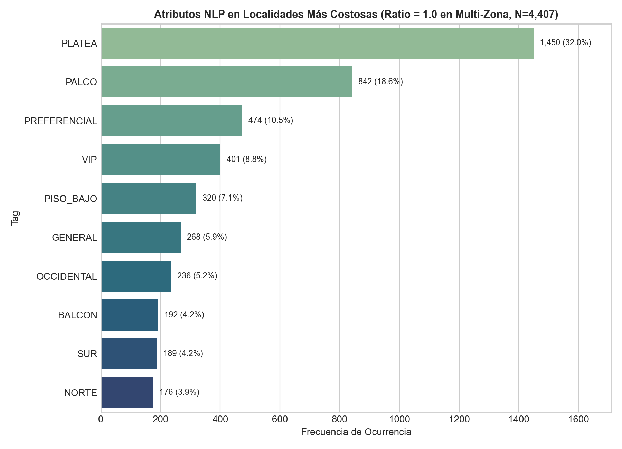
DEMOSTRACION: MULTI-ZONA
¿Son Realmente Palcos y VIPs las Localidades Mas Caras en Eventos Multi-Zona? (N = 4,407)
Al evaluar las 4,407 localidades con ratio_precio_max = 1.0 en eventos multi-zona (peso_aforo < 0.99), el 61.5% activa tags explicitos de gama alta: PLATEA (1,450 reg | 32.9%), PALCO (842 reg | 19.1%), PREFERENCIAL (474 reg | 10.8%) y VIP (401 reg | 9.1%).
1. En teatros y auditorios, la localidad mas costosa es Platea / Luneta; en estadios y arenas son Palcos / VIPs; en festivales son Zonas Fan / Coche.
2. Las 4 etiquetas de mayor precio suman 3,167 registros de las 4,407 localidades tope.
3. Localidades con nombres de fantasia sin palabra VIP se clasifican por su ratio = 1.0 y bajo aforo.

Slide 16
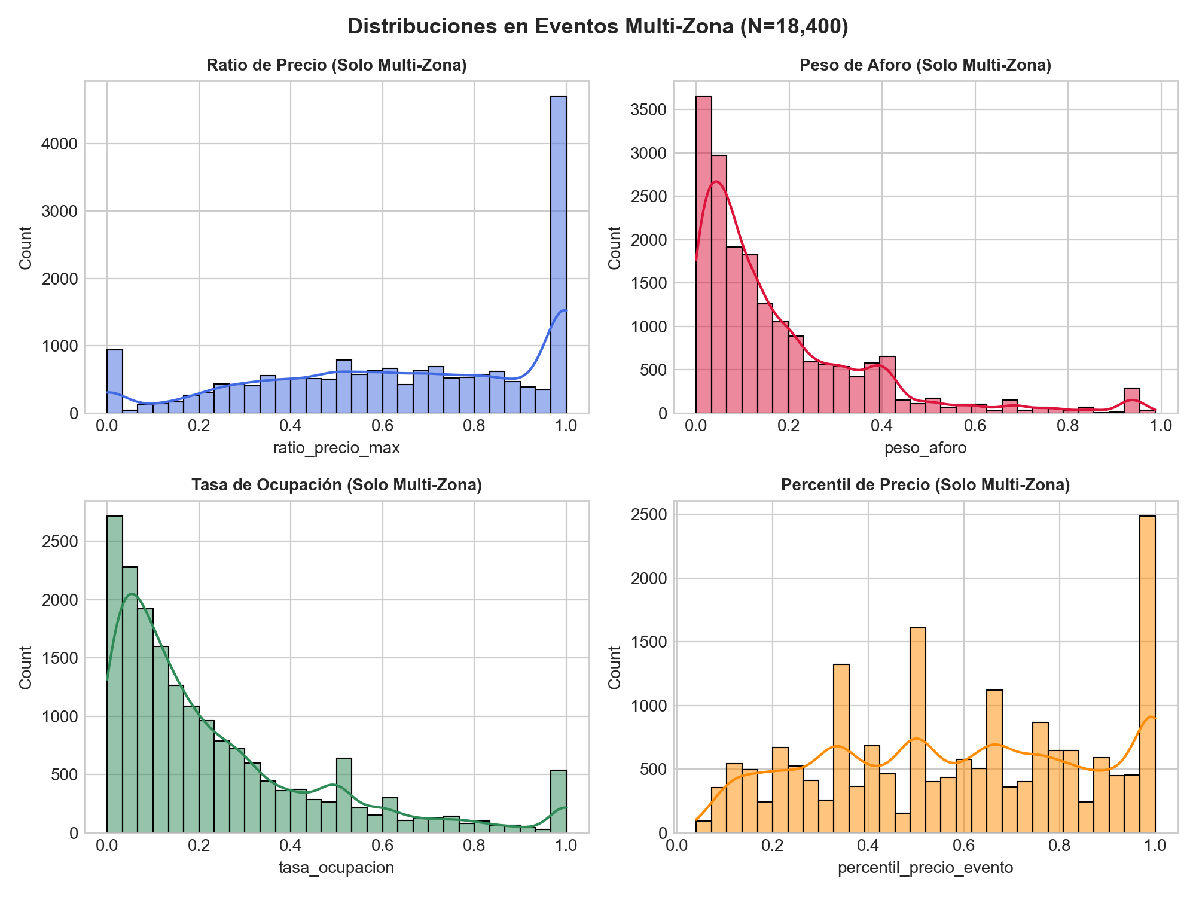
DISTRIBUCIONES EN EVENTOS MULTI-ZONA
Al aislar las 18,400 localidades en 3,252 eventos multi-zona (peso_aforo < 0.99), se elimina el sesgo del 45.5% de tarifas planas. La mediana de ratio_precio_max se reduce de 1.00 a 0.671 y la mediana de peso_aforo baja de 1.00 a 0.111 (11.1% del recinto).
1. Emerge una distribucion continua donde gradas populares estan en 0.20-0.50, preferenciales en 0.60-0.85 y VIPs en 1.00.
2. El 75% de las localidades multi-zona ocupan menos del 24.5% del aforo del venue, reflejando la arquitectura real de arenas y estadios.
3. El percentil relativo se convierte en una curva simetrica y balanceada (mediana 0.600) ideal para optimizacion en K-Means.

Slide 17
EVALUACION DE LAS 17 VARIABLES NLP
1. Jerarquia Comercial (5 Tags)
- GENERAL (15,383 reg | 45.5%): Ratio medio 0.96, Aforo 95.3%, Mediana $15k COP.
- PLATEA (4,015 reg | 11.9%): Ratio medio 0.80, Aforo 22.7%, Mediana $95k COP.
- PALCO (3,547 reg | 10.5%): Ratio medio 0.69, Aforo 9.8%, Mediana $108k COP.
- VIP (1,253 reg | 3.7%): Ratio medio 0.68, Aforo 15.9%, Mediana $190k COP.
- PREFERENCIAL (1,253 reg | 3.7%): Ratio medio 0.80, Aforo 19.0%, Mediana $73.5k COP.
2. Nivel Vertical y Espacial (9 Tags)
- PISO_ALTO (2,933 reg | 8.7%): Ratio medio 0.46 (gradas altas economicas), Mediana $96.5k COP.
- BALCON (2,679 reg | 7.9%): Ratio medio 0.58, Aforo 16.2%, Mediana $56k COP.
- OCCIDENTAL (1,134 reg): Ratio medio 0.51, Desv 0.35, Mediana $50k COP.
- ORIENTAL (799 reg): Ratio medio 0.52, Desv 0.26, Mediana $44k COP.
3. Restricciones de Acceso (3 Tags)
- FAMILIAR (82 reg | 0.2%): Ratio medio 0.46, Aforo 9.7%.
- MOVILIDAD_REDUCIDA (63 reg | 0.2%): Ratio medio 0.77, Aforo 0.7%.
- MENORES (57 reg | 0.2%): Ratio medio 0.45, Aforo 12.4%.
Suman menos del 0.3% del catalogo.

Slide 18
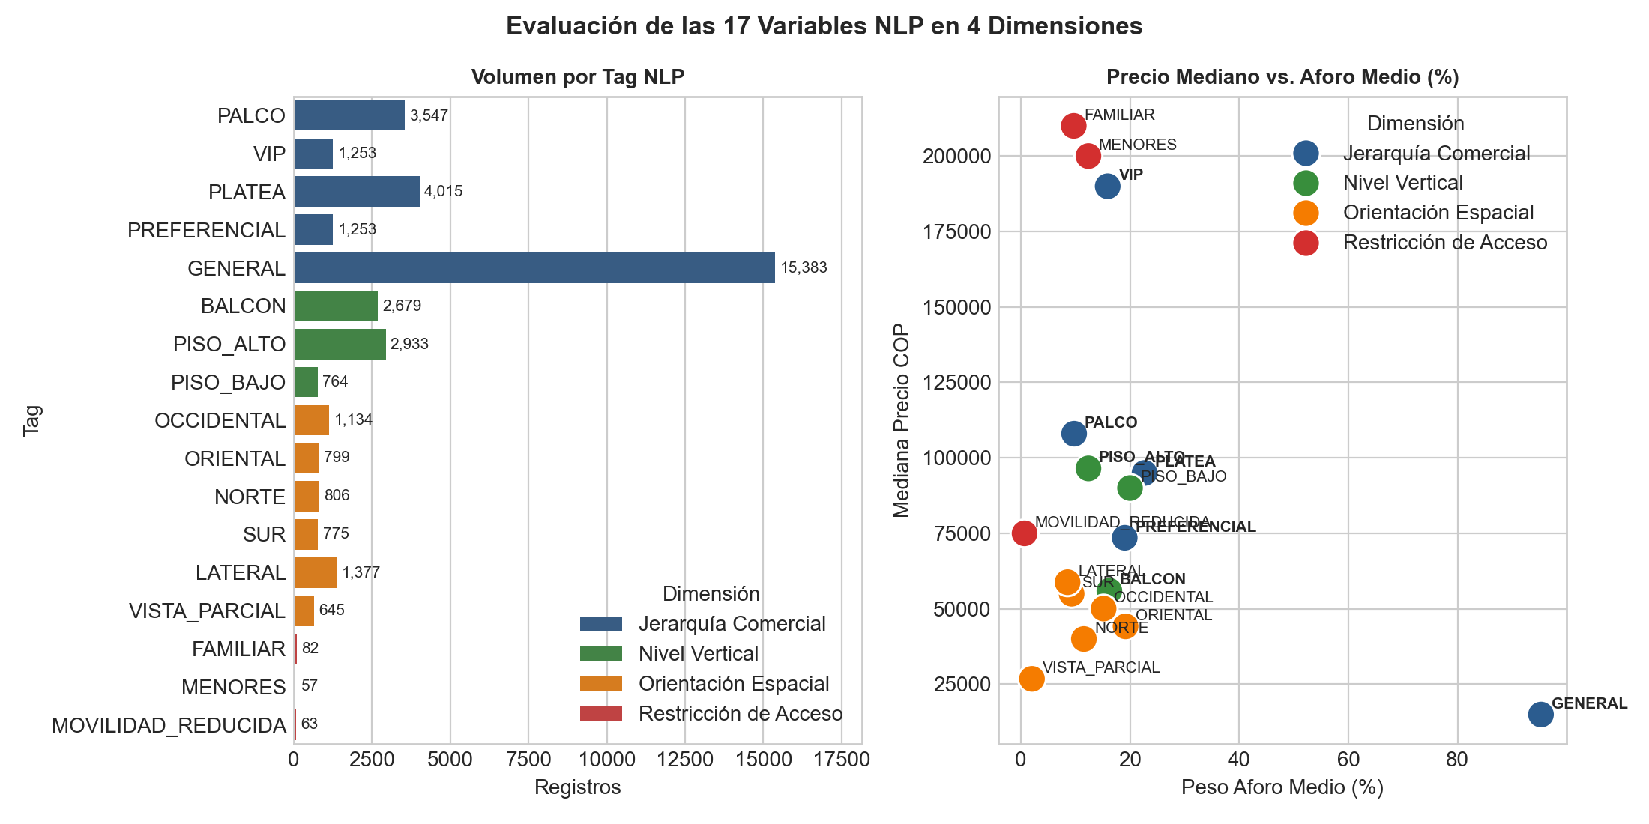
VALIDACION DE VARIABLES NLP
El scatter plot demuestra como los tags de Jerarquia Comercial y Nivel Vertical forman una curva diagonal de segmentacion muy Buena (desde General con 95% aforo hasta VIP con $190k COP), mientras que todas las etiquetas de Orientacion Espacial (Occidental, Oriental, Norte, Sur) se encuentran en el mismo racimo central (~$40k-$58k COP y ~10%-19% aforo).
1. Los 7 tags seleccionados concentran mas del 95% de las asignaciones de etiquetas del catalogo.
2. Occidental tiene un rango de precios desde $0 hasta $2.15M COP (mezcla 113 VIPs, 202 Gradas Altas y 181 Generales).
3. Familiar, Menores y Movilidad Reducida representan menos del 0.3% y atienden a normas legales de acceso, no a pricing.

Slide 19
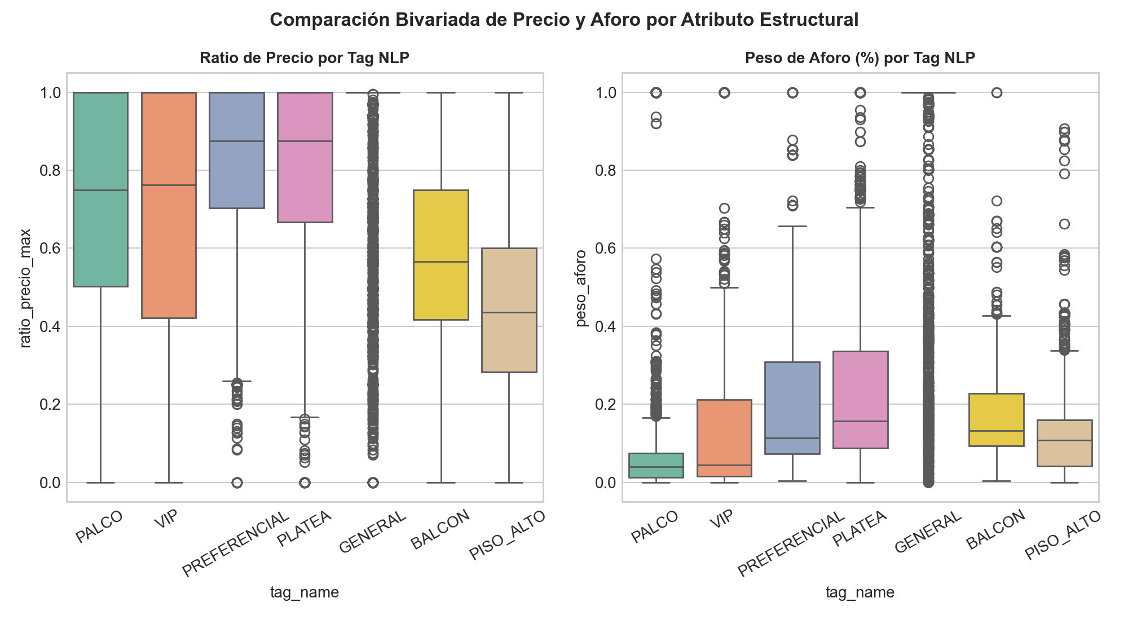
VALIDACION 7 TAGS
PALCO y VIP registran las medianas de peso_aforo mas reducidas del catalogo (9.8% y 15.9% del venue), manteniendo ratios de precio con maximos en 1.0 y precio mediano de $108k y $190k. PREFERENCIAL y PLATEA registran ratios de precio de 0.80 con aforos medios (19% a 23%). GENERAL concentra el 95.3% de aforo y $15k de precio.
1. La semantica NLP se alinea con la capacidad fisica: los palcos ocupan fracciones minimas de aforo y las generales absorben el volumen.
2. Las plateas se ubican en el rango superior de precios ($95k), consolidandose como el escalon intermedio-alto.
3. Los balcones registran sistematicamente precios moderados ($56k), validando su rol accesible en teatro.

Slide 20
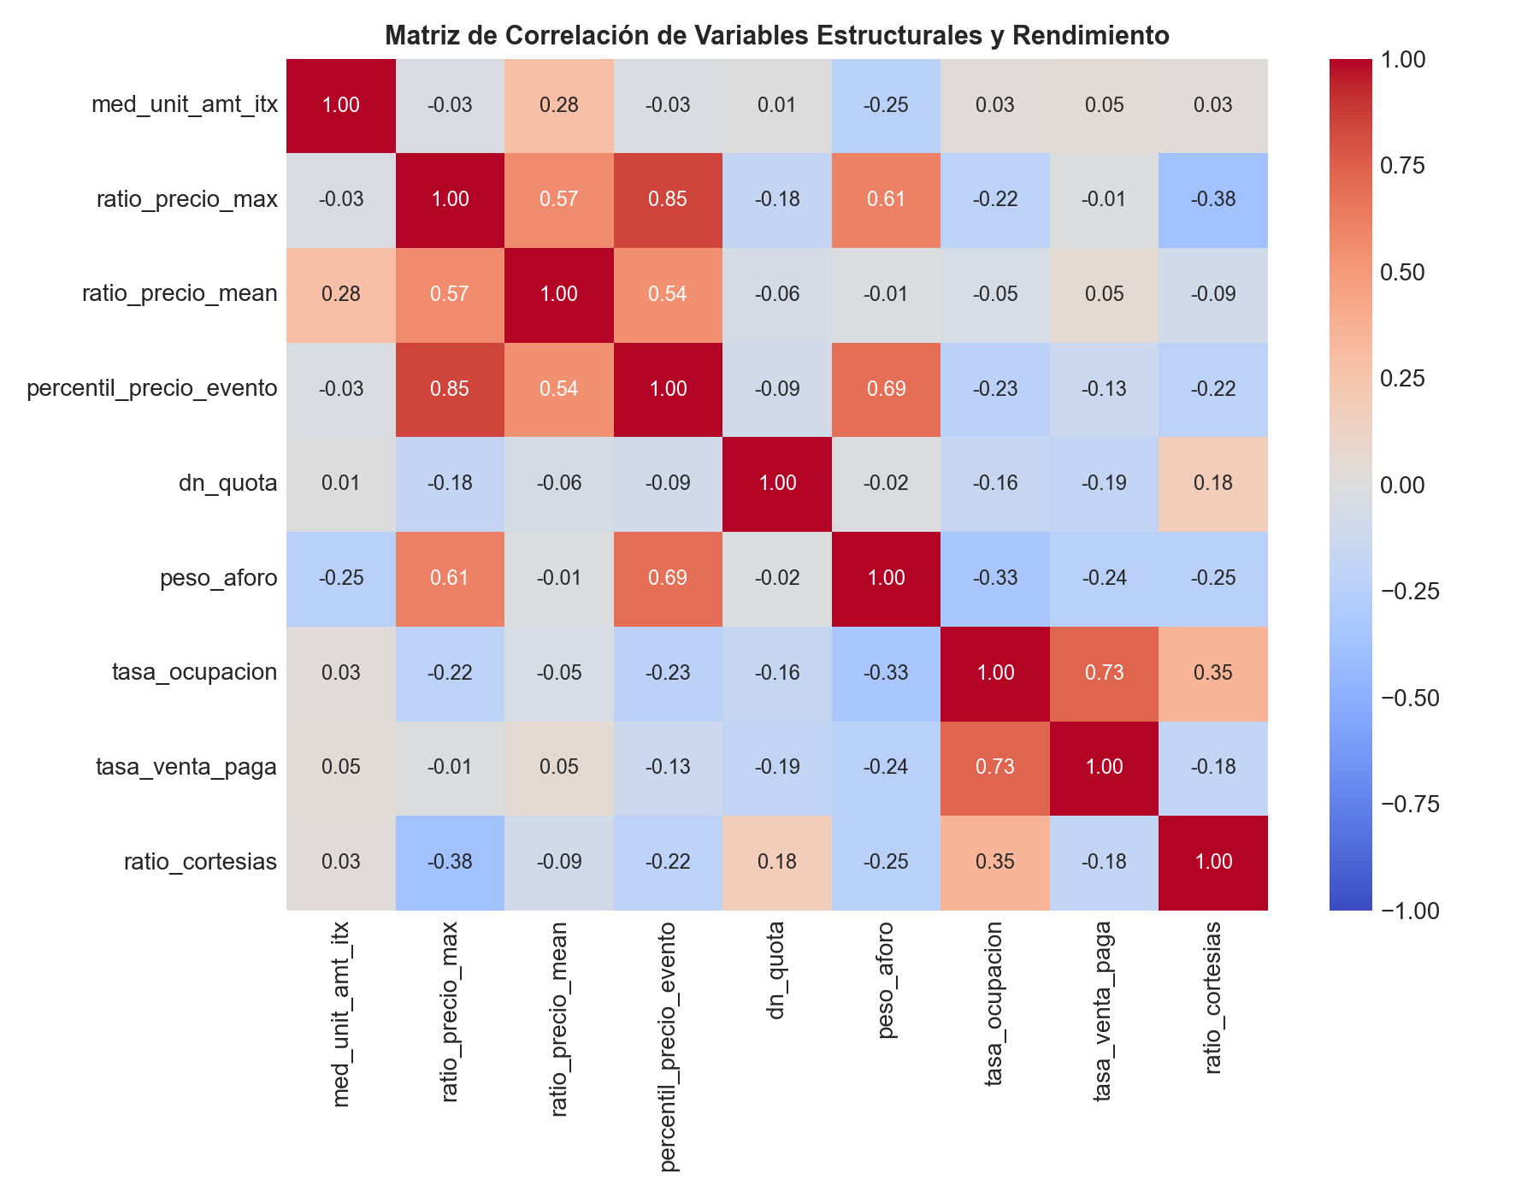
ANALISIS DE CORRELACIONES
La matriz de Pearson evalua relaciones lineales entre dinero nominal en COP (med_unit_amt_itx), ratios de precio (ratio_precio_max, ratio_precio_mean, percentil_precio_evento), capacidad fisica (dn_quota, peso_aforo) y rendimiento (tasa_ocupacion, tasa_venta_paga, ratio_cortesias).
1. Correlacion Nula con el Dinero Nominal: r(med_unit_amt_itx, ratio_precio_max) = -0.034. El dinero en pesos COP es independiente de la exclusividad.
2. Relacion Negativa de Aforo y Precio: r(peso_aforo, med_unit_amt_itx) = -0.247 y r(peso_aforo, tasa_ocupacion) = -0.331.
3. Todas las variables presentan correlaciones |r| < 0.85, garantizando complementariedad en el espacio vectorial.

Slide 21
DETALLE DE CONCLUSIONES: CORRELACIONES
1. Independencia del Dinero en COP (r = -0.034)
- Falacia del Valor Absoluto: Una boleta de $150k COP es General en concierto de estadio de Karol G (percentil 0.15), pero Platea VIP en obra de teatro (percentil 1.00).
- Beneficio Machine Learning: Las metricas relativas vuelven al modelo invariante a la inflacion, al tipo de show y al tamano del venue.
2. Ley de Oferta y Demanda en el Aforo (r = -0.247)
- Principio de Escasez: Palcos y VIPs ocupan entre 1% y 10% del venue, permitiendo fijar precios maximos.
- Economias de Escala Masiva: Gradas generales ocupan 30% a 60% del venue y requieren precios populares para llenar masa critica.
3. No Redundancia y Distancia Euclidiana (|r| < 0.85)
- ratio_precio_max vs percentil_precio (r = 0.848): ratio aporta magnitud cardinal (%) y percentil aporta orden jerarquico ordinal.
- Previene sesgos por multicolinealidad en la distancia euclidiana de K-Means.

